Slide 1



पाठ 13 जीव दया
लिखित प्रश्नोत्तर और भाषाज्ञान प्रश्नोत्तर
CLASS: IV
SESSION NO : 10
SUBJECT : (HINDI)
CHAPTER NUMBER: 13
TOPIC: जीव दया
SUB TOPIC: लिखित प्रश्नोत्तर और भाषाज्ञान प्रश्नोत्तर

Slide 2
शिक्षण उद्देश्य
शब्द भंडार वृद्धि करना ।
रचनात्मक शक्ति का विकास करना।
लिखित प्रश्नोत्तर और भाषाज्ञान प्रश्नोत्तर के माध्यम से व्याकरण ज्ञान की जानकारी देना।

Slide 3
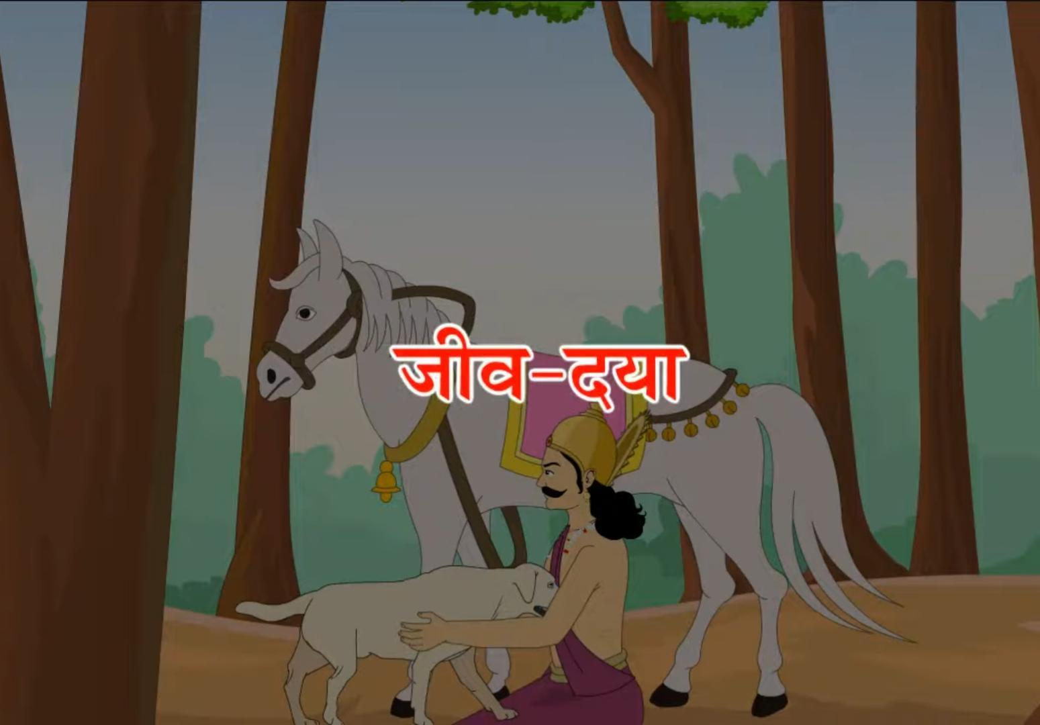
पाठ 13

Slide 4
ख) 'जियो और जीने दो' से आप क्या समझते हैं ?
उ –”जियो और जीने दो “का मतलब है कि जीवन अनमोल है ।हम सभी को जीवन सही तरह से जीना चाहिए और इसी के साथ हमारा कर्तव्य है कि दूसरे को भी जीवन सही तरीके से जीने देना चाहिए। किसी पर क्रोध, घृणा और नुकसान पहुँचाना नहीं चाहिए।

Slide 5
भाषा ज्ञान
विलोम शब्द लिखिए।
क)अच्छा - बुरा
ख) बड़ा - छोटा
ग) स्वर्ग - नर्क
घ) सुख - दुख
ड.) हारना - जीतना
च)धर्म - अधर्म

Slide 6
२. अनेक शब्दों के लिए एक शब्द चुनकर लिखिए।
(धर्मनिष्ठ, दयालु, नास्तिक, आस्तिक, सर्वज्ञ)
क)जो सभी पर दया दिखलाता है- दयालु ख)धर्म के अनुसार चलने वाला – धर्मनिष्ठ
ग)भगवान पर विश्वास रखने वाला- आस्तिक घ)भगवान पर विश्वास न रखने वाला - नास्तिक ङ) सब कुछ जानने वाला - सर्वज्ञ

Slide 7
३. पढ़िए और समझिए।
रिक्त स्थान भरिए।
क)वर्षा हो रही है। यह ………काल का उदाहरण है।
ख)कल छुट्टी थी। यह….. काल का उदाहरण है।
ग)मेरे मामा मुंबई से आएँगे। यह …….काल का उदाहरण है।
घ)बच्चा खाना खा रहा है। यह……. काल का उदाहरण है।

Slide 8
उत्तर
(क) वर्तमान काल
(ख) भूतकाल
(ग) भविष्य काल
(घ) वर्तमान काल

Slide 9
गृहकार्य
पाठ का अभ्यास करें।

Slide 10
शिक्षण प्रतिफल
बच्चें लिखित प्रश्नोत्तर और भाधाज्ञान की जानकारी लिए।

Slide 11
THANKING YOU
ODM EDUCATIONAL GROUP

